Slide 1
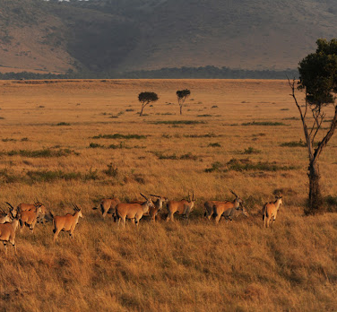

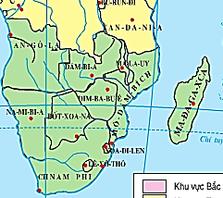

CHỦ ĐỀ:
CÁC KHU VỰC CHÂU PHI.
SO SÁNH NỀN KINH TẾ CỦA BA KHU VỰC
CHÂU PHI
KHU VỰC NAM PHI

Slide 2
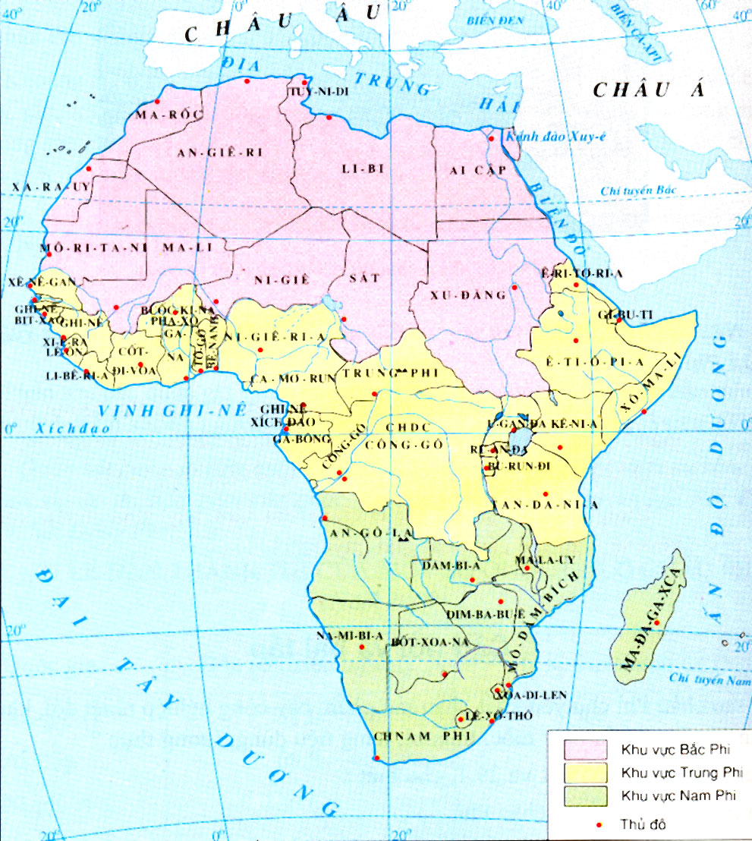
* Phân biệt ba khu vực châu Phi
Bắc Phi
Trung Phi
Nam Phi
Lược đồ ba khu vực châu Phi

Slide 3

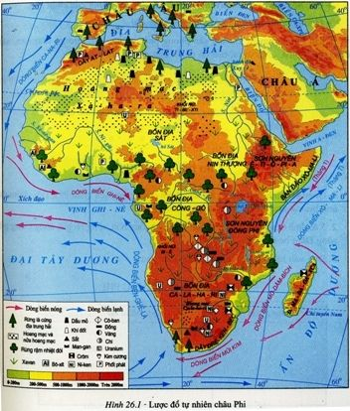
1. KHU VỰC BẮC PHI
a. Khái quát tự nhiên
Dựa vào lược đồ tự nhiên Châu Phi, hãy trình bày:
Đặc điểm địa hình,khí hậu,cảnh quan phần phía Bắc và phía Nam khu vực Bắc Phi ?

Slide 4

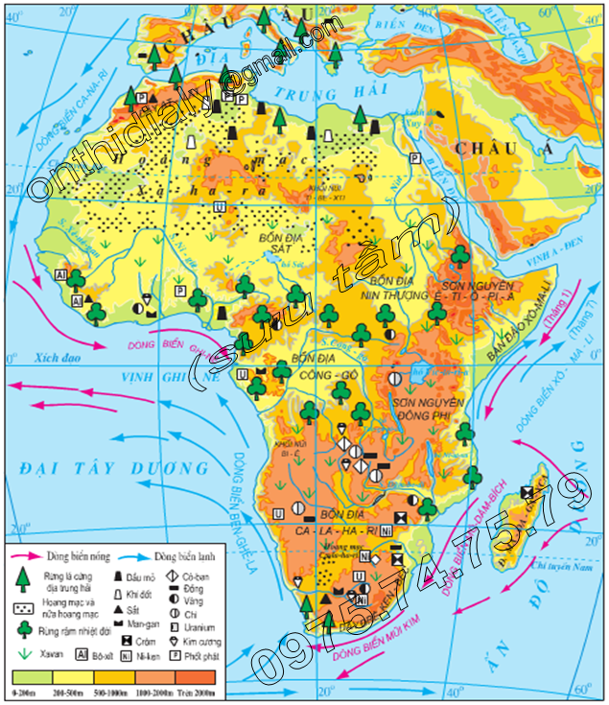


Địa hình
Phía Bắc:
- Núi trẻ Alát
- Đồng bằng ven ĐTH
Phía Nam:
- Hoang mạc Xahara lớn nhất thế giới
Đặc điểm tự nhiên Bắc Phi

Slide 5




Khí hậu
Phía Bắc:
Địa Trung Hải
(mưa nhiều)
Phía Nam:
Nhiệt đới: rất khô, nóng,
lượng mưa không quá 50mm
Đặc điểm tự nhiên Bắc Phi

Slide 6

Sinh vật
Phía Bắc:
Rừng lá rộng: rậm rạp, phát
triển trên sườn đón gió
Phía Nam:
- Xa van cây bụi, thưa thớt, cằn cỗi
Trong ốc đảo cây cối xanh tốt, chủ
yếu là chà là
Đặc điểm tự nhiên Bắc Phi

Slide 7


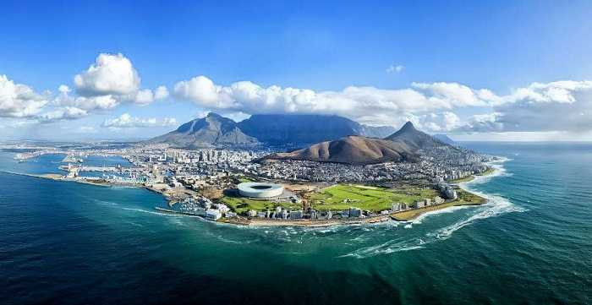

KINH TẾ - XÃ HỘI KHU VỰC BẮC PHI
- Chủng tộc: Ơrôpêôit, chủ yếu là người Ả - rập và Béc - be
- Đạo Hồi
*Kinh tế: Tương đối phát triển trên cơ sở các ngành dầu khí và du lịch
Công nghiệp: Khai thác-xuất khẩu khoáng sản
Dịch vụ : Du lịch
Nông nghiệp: Cây lương thực , cây ăn quả

Slide 8
2. KHU VỰC TRUNG PHI
a. Khái quát tự nhiên
?Dựa vào nội dung mục 2a SGK kết hợp quan sát lược đồ,hãy trình bày khái quát đặc điểm TN k.vực Trung phi:

Slide 9
Địa hình
Phía Tây:
Bồn địa
Phía Đông:
Núi và sơn nguyên
Đặc điểm tự nhiên Trung Phi

Slide 10
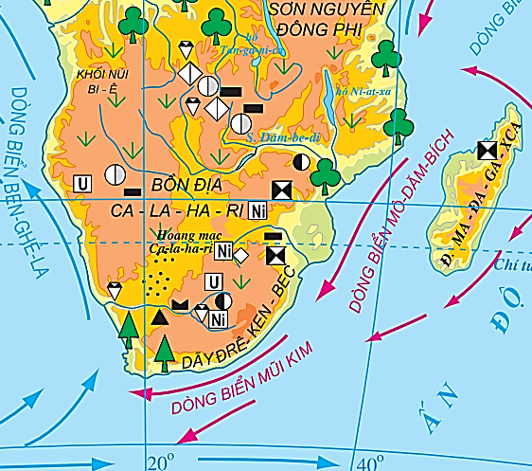
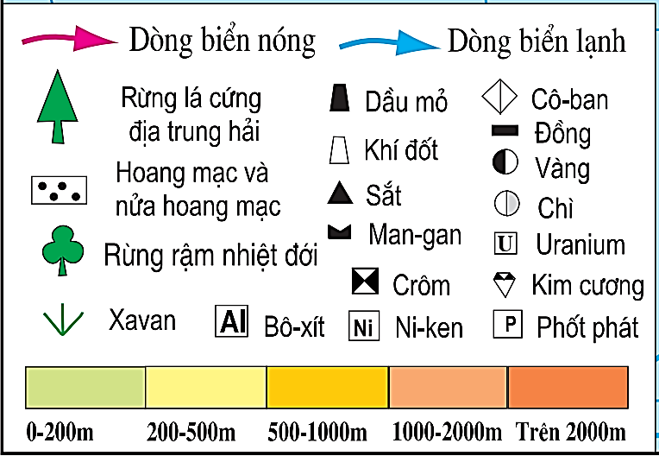
Khí hậu
Phía Tây:
- Xích đạo ẩm
- Nhiệt đới
Phía Đông:
Gió mùa xích đạo
Đặc điểm tự nhiên Trung Phi

Slide 11
Sinh vật
Phía Tây:
Rừng rậm , rừng thưa, xa van
Phía Đông:
Xavan công viên , rừng rậm
Đặc điểm tự nhiên Trung Phi

Slide 12
KINH TẾ - XÃ HỘI KHU VỰC TRUNG PHI
- Chủng tộc: Nê-gro-it, chủ yếu là người Ban-tu
- Tín ngưỡng đa dạng
*Kinh tế:
Chậm phát triển, chủ yếu dựa vào khai thác lâm sản, khoáng sản và trồng cây công nghiệp để xuất khẩu.

Slide 13
3. KHU VỰC NAM PHI
a. Khái quát tự nhiên
?Dựa vào nội dung SGK kết hợp quan sát lược đồ, hãy trình bày khái quát đặc điểm TN k.vực Nam Phi:

Slide 14
Địa hình
Là cao nguyên khổng lồ cao > 1000m.
Phía đông nam là dãy Đrê-ken-béc nằm sát biển cao 3000m.
Trung tâm là bồn địa Ca-la-ha-ri.
Đặc điểm tự nhiên Nam Phi

Slide 15
Khí hậu
+ Phần lớn: KH nhiệt đới
+ Cực Nam: KH Địa Trung Hải
+ Mưa phân hoá từ tây-đông
+Càng đi sâu vào nội địa, mưa càng giảm, khí hậu dần khô hạn.
Đặc điểm tự nhiên Nam Phi

Slide 16


Sinh vật
+ Đồng bằng: rừng nhiệt đới
+ Sâu vào nội địa: rừng thưa, xavan, hoang mạc
+ Động vật phong phú.
Đặc điểm tự nhiên Nam Phi

Slide 17


KINH TẾ - XÃ HỘI KHU VỰC NAM PHI
- Chủng tộc: Nêgrôit, Ơrôpêôit, người lai
- Đạo Thiên chúa
- Trình độ phát triển không đồng đều
- Kinh tế chủ yếu là khai khoáng để xuất khẩu
+ Khoáng sản: vàng, kim cương, crôm, ….
+ Sản phẩm nông nghiệp: hoa quả, …
- Nước phát triển nhất: Cộng hoà Nam Phi

Slide 18
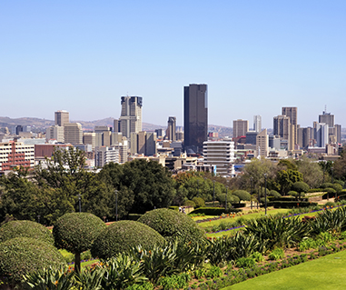



SO SÁNH NỀN KINH TẾ CỦA BA KHU VỰC
CHÂU PHI

Slide 19

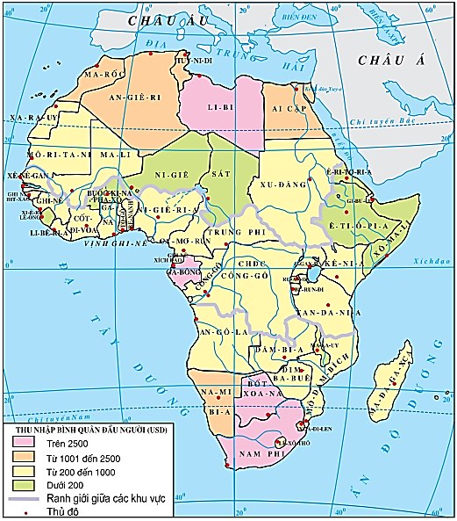
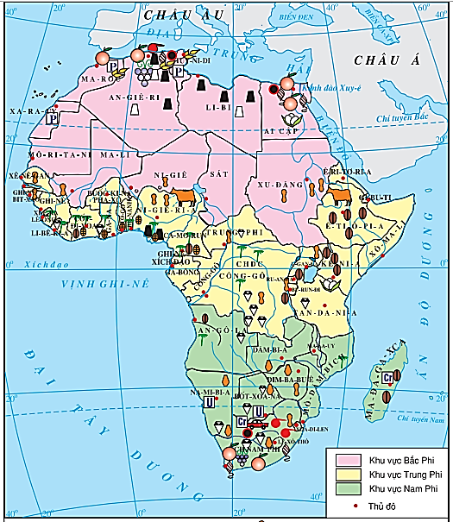

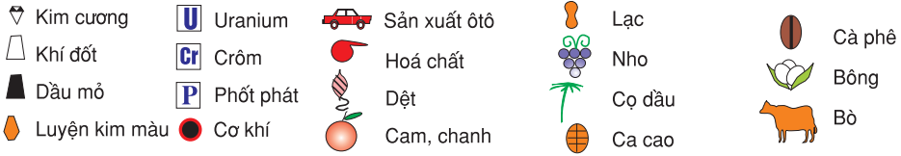
AI TINH MẮT ?
Lược đồ thu nhập BQĐN châu Phi
Lược đồ kinh tế châu Phi
Hoạt động: cặp
Đối chiếu 2 hình, giải thích mối liên hệ giữa thu nhập và kinh tế giữa các nước trong 3 khu vực của châu Phi

Slide 20

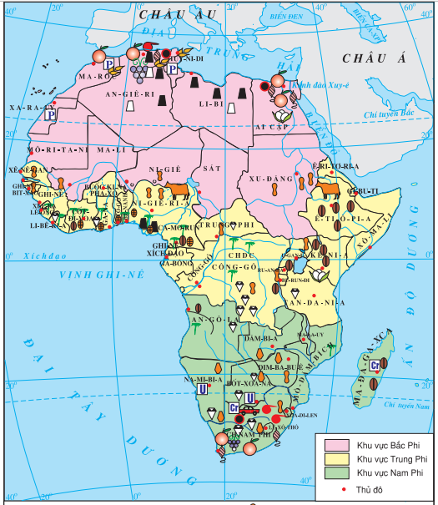
AI TINH MẮT ?
Các nước có thu nhập bình quân đầu người cao có nền kinh tế phát triển
Lược đồ thu nhập châu Phi
Lược đồ kinh tế châu Phi
Các nước có thu nhập bình quân đầu người thấp có nền kinh tế kém phát triển hơn

Slide 21





MẢNH GHÉP THẦN KÌ
A
B
KHU VỰC BẮC PHI
+ Kinh tế kém phát triển, thu nhập thấp.
+ CN: khai thác lâm sản, khoáng sản.
+ NN: ca cao, cà phê, bò...
3
1
KHU VỰC TRUNG PHI
+ Kinh tế phát triển nhưng không đều
+ CN: khai khoáng, luyện kim, cơ khí…
+ NN: hoa quả cận nhiệt, ngô…
1
2
+ Kinh tế phát triển, thu nhập khá cao.
+ CN: phát triển khai thác dầu khí.
+ NN: lúa mì, ôliu, ăn quả nhiệt đới.
KHU VỰC NAM PHI
2
3

Slide 22
MẢNH GHÉP THẦN KÌ
+ Kinh tế phát triển, thu nhập khá cao.
+ CN: phát triển khai thác dầu khí.
+ NN: lúa mì, ôliu, ăn quả nhiệt đới.
KHU VỰC BẮC PHI
KHU VỰC TRUNG PHI
+ Kinh tế kém phát triển, thu nhập thấp.
+ CN: khai thác lâm sản, khoáng sản.
+ NN: ca cao, cà phê, bò...
KHU VỰC NAM PHI
+ Kinh tế phát triển nhưng không đều
+ CN: khai khoáng, luyện kim, cơ khí…
+ NN: hoa quả cận nhiệt, ngô…

Slide 23



